Slide 1
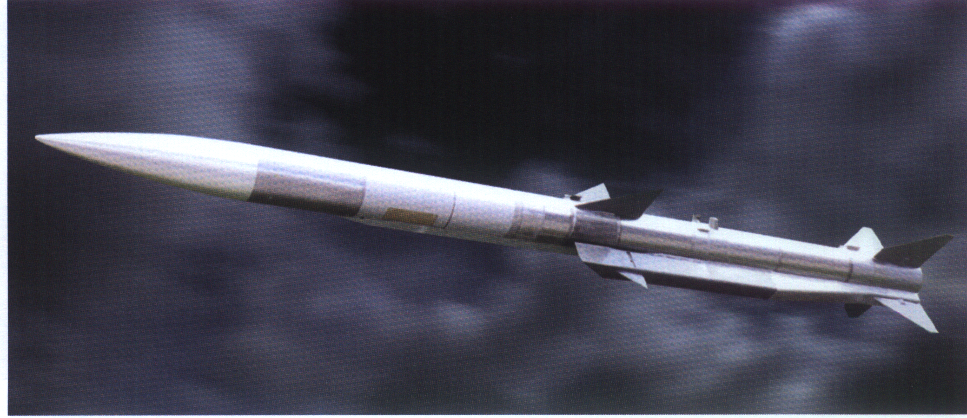
固体火箭冲压发动机发展及关键技术
2023年11月25日

Slide 2
一、概述
在系统总结国内外有关典型固冲发动机产品的基础上，简要介绍了目前主要发达国家固体火箭冲压发动机发展现状，从中可以看出亚燃冲压的发展趋势。针对目前固冲发动机的研制现状，总结了亟待解决的技术关键，介绍冲压发动机及固体火箭发动机设计软件。

Slide 3
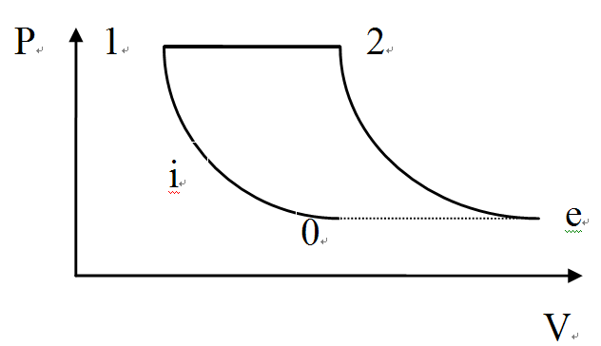
冲压发动机的热力过程

Slide 4
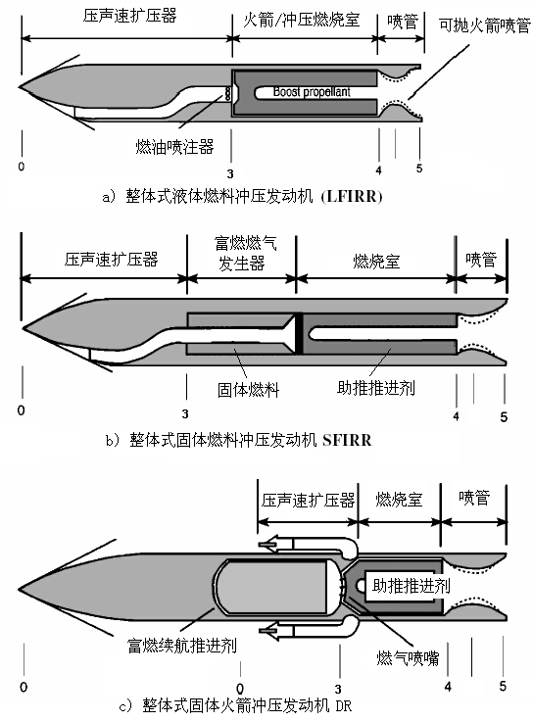
（2）分类

Slide 5
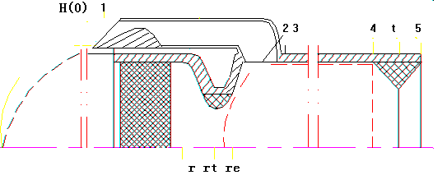
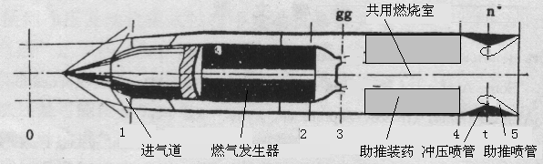
（3） 固体火箭冲压发动机结构特征
a 轴对称头部进气
b 侧面后部进气
图2 固体火箭冲压发动机结构特征特征

Slide 6
二、世界各国发展历史
冲压发动机的工作原理是由法国科学家雷内•劳伦于1913年提出的。由于当时的条件限制，在很长的时间内没有取得进展，到四十年代仍处于探索性研究阶段。火箭冲压组合发动机的概念自提出以来，美、苏等国随后就进行了大量的理论和试验研究工作。在1974年的中东战争中，苏制SAM-6地空导弹的出色表演，使得各国对固体管道火箭技术产生了新的兴趣。美国、苏联均进行了探索性的研究工作。但在六十年代初期进展不大。在研制中存在一系列技术难题，如进气道效率低、推进剂能量偏低等，使整体式固体火箭冲压发动机的性能、重量、体积都不尽如人意，这些不足往往抵消了此种发动机高比冲的好处。

Slide 7
六十年代中期至七十年代是整体式火箭冲压发动机技术取得突破性进展的年代。双用途燃烧室与整体式助推发动机技术的突破、贫氧推进剂研制的进展均为整体式固体火箭冲压发动机的发展提供了技术基础。
现在，整体式固体火箭冲压发动机的基本技术问题已经解决，但要用到下一代先进导弹上，还有不少工作要做。例如：有针对性地提高贫氧推进剂性能；提高部件设计水平；突破燃气流量调节技术；发展导弹-进气道-发动机的一体化设计技术等，当前的发展特点是专项技术发展与型号应用密切结合。

Slide 8
由于各国的技术途径、研制经验和战略战术观点各不相同，因此各国侧重发展的类型也不相同。美国以发展整体式液体冲压发动机为主，但也开展固体冲压发动机的研究。俄国（前苏联）、法国和德国则对火箭冲压组合发动机作了大量研究。这些国家在一系列先进战术导弹项目下研究了不同方案的整体式冲压发动机。

Slide 9
三 各国发展现状
前苏联
欧共体
美国
国内

Slide 10
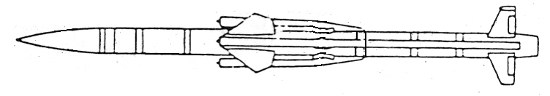
1 . 前苏联SAM-6(达到应用)
类型：地对空战术防空武器
结构：细长圆柱体，尖的头部，接近中部有十字型小翼，尾部有十字型尾翼，在翼间有四个轴对称进气道；
直径：330mm；翼展：1240mm；
长度：约6200mm；
固冲发动机：四个侧旁压缩波进气道；侧面进气的冲压燃烧室；恒流量中能推进剂燃气发生器（装填镁粉）；
一体化助推器：地面发射；
飞行包线：马赫数2.8；射程30～35km。

Slide 11
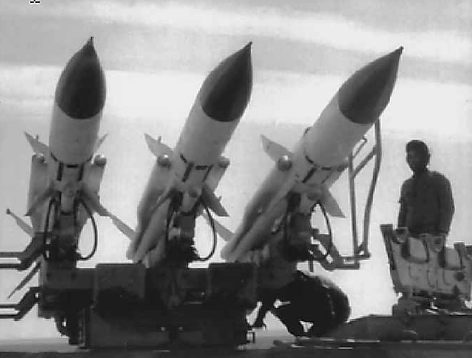

Slide 12
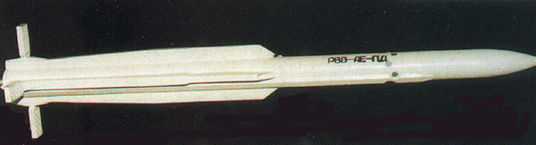
1985～90年代: 俄罗斯中程空空导弹P－77和改进型PBB－AE
弹长(m)： P－77：3.6 PBB-AE:3.7
弹重（kg）： P－77：175 PBB-AE:225
弹径（mm）： P－77：200 PBB-AE:200/390
战斗部（kg）： P－77：22
射程（km）： 100
P－77空空导弹1994年装备空军，在此基础上，又研制的远程《КРПД–ТТ》空空导弹PBB－AE，采用固体冲压发动机。

Slide 13
俄罗斯齐射火箭弹PCЗО增程
俄罗斯对现役型号齐射火箭弹PCЗО使用增程冲压进行改进的方案，改进后的的射程由原来的100km增加到200km。在整体式固体冲压发动机（ИРПДТ）型号中：
推进剂装药：Mp1＋Mp2＝340kg
推进剂密度：ρ1＝1509kg/m3；
推进剂发热量：Hu＝26.968MJ/kg；
燃气发生器推进剂：25％的正碳甲硼烷（Д－9）；
化学当量数：L0＝5.529；
喷管临界截面直径：Dt＝0.2m；
喷管出口截面直径：De＝0.29m,；
改进后的冲压发动机采用双下侧二元进气道，置于机腹部互成90˚角。由于火箭腹部有凸起部分，因此，不能从现用的火箭弹发射管装置上发射。发射弹道从原来的抛物型改为山峰式。

Slide 14
2 欧共体各国
早期
德国German ，Bayern-Chemie进行大量冲压发动机关键技术研究
后来
英国、法国、德国、意大利、西班牙、瑞典等六国参与以流星为代表的空空导弹冲压发动机的研制。

Slide 15
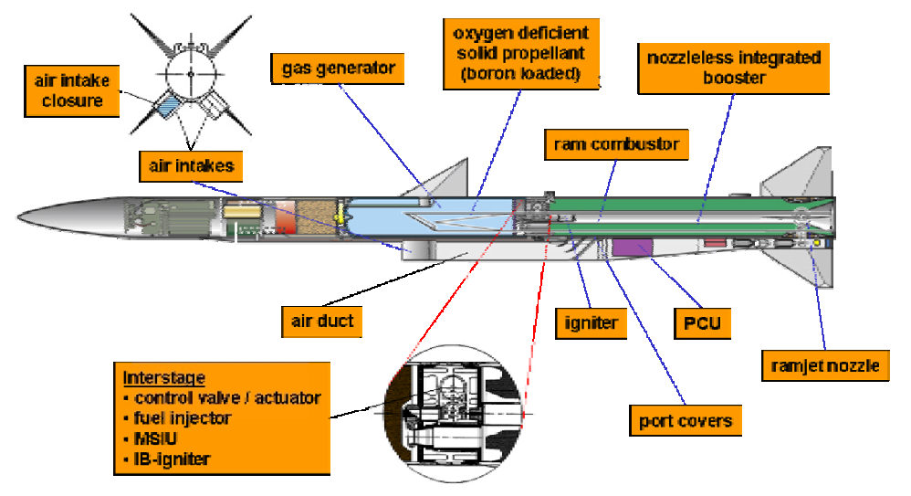
流量调节固体火箭冲压发动机的基本原理
Schematic of the Throttleable Ducted Rocket

Slide 16
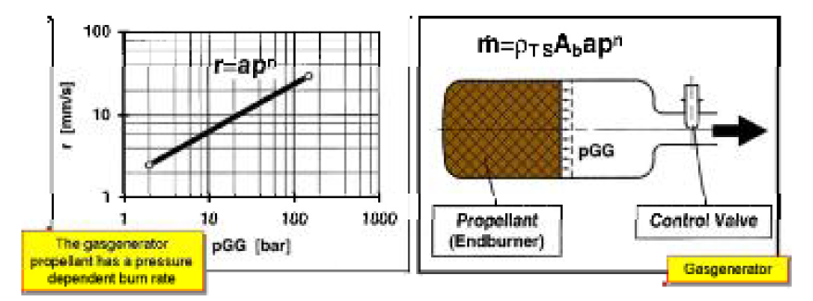
流量调节
Principle of gasgenerator control

Slide 17
固体火箭冲压发动机技术的早期进展
在MBB固体火箭冲压发动机动力装置的首次研究始于1962年，由德国MoD资助。
在BC（Bayern-Chemie GmbH）相关的燃气发生器推进剂的研制始于1964年。
高能含硼燃气发生器推进剂的研制始于1970年，主要用于固定流量的固体火箭冲压发动机。
在早期二十年的DR技术和预先研究中，研究主要集中在反舰导弹的应用领域
1 －HYDRA,
    2 － FK80,
    3 －ASSM,
    4 －ANL,
    5 － ANS.

Slide 18
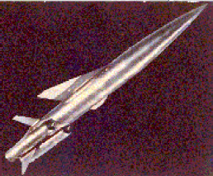
（1）HYDRA fixed flow ；BTT missile ；two separate circular ramjet motors；half axisymmetric air intakes；ejectable side boost motors；boron loaded。
HYDRA missile concept

Slide 19
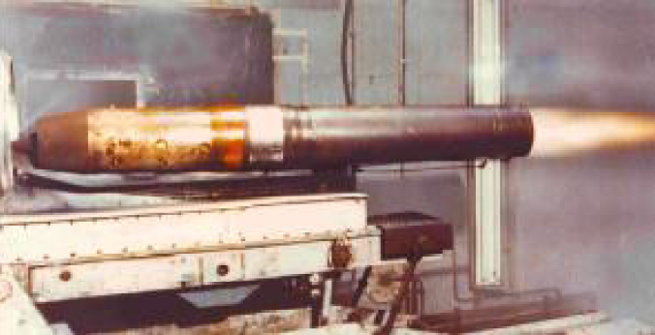
Tests of a full scale HYDRA engine
Windtunnel testing of a HYDRA fullscale engine pod

Slide 20
（2）FK80 and ASSM
FK80 started in 1973； STT anti-ship missile；（Dc 350 mm) with four lateral air intakes，an integral boost motor.
The NATO ASSM was the follow on programme starting in 1975. Requirements added here for high altitude flight and seaskim cruise at varying speed led to the need for throttleability of the ducted rocket motor.
The technology of boron loaded gas generator propellants was pushed forward during this period addressing
- manufacturing process
- pressure sensitive burn rate
- control valve concepts
- pressure
- afterburning characteristics in the ramcombustor

Slide 21
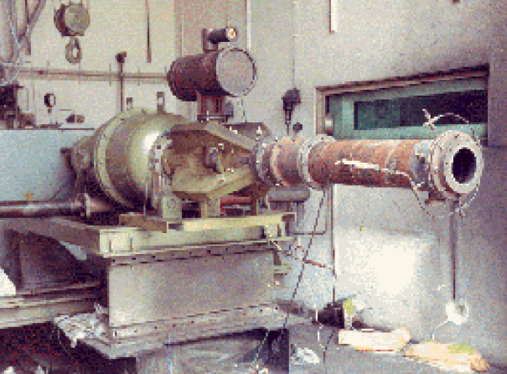
直径160mm
Experimental Ducted Rocket test motor (diam. 160 mm), 1973

Slide 22
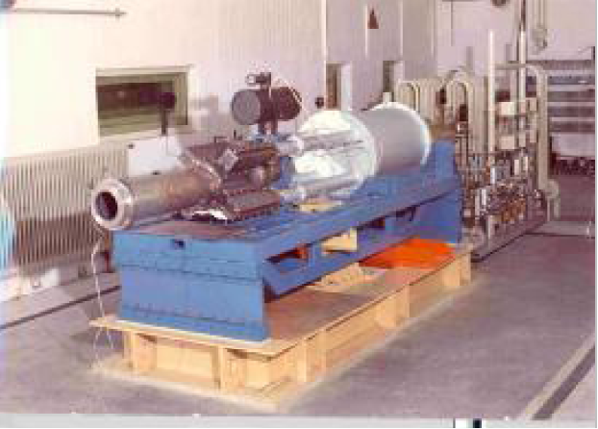
直径240mm
Experimental ducted rocket test motor (diam 240 mm), 1975

Slide 23
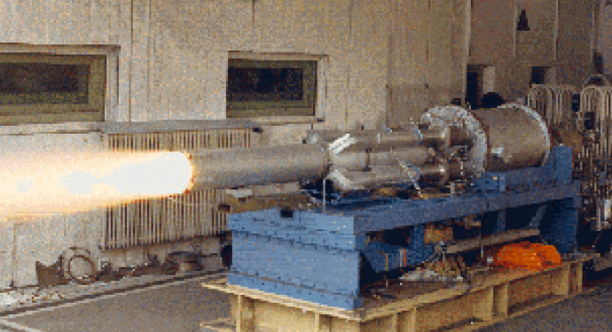
efficient burning of Boron particles.
Propellant additives were found to mitigate the effect of a Boron oxide layer preventing complete particle combustion.
a longitudinally staged air injection into the ramcombustor prevented quenching of Boron particle
This configuration provided a primary combustion zone with high temperature and nearly stoichiometric mixing ratio and reduced Mach number and a secondary zone for mixing with the residual air
Flightweight motor study (diam. 240mm), semi freejet test; 1976

Slide 24
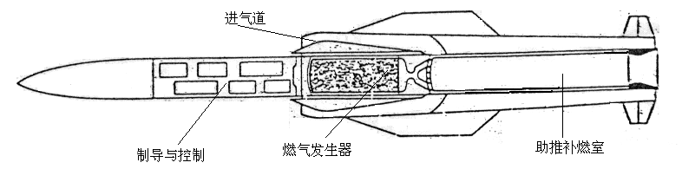
（3） EFA实验导弹固冲发动机两次飞行试验
- diam. 242mm
- propulsion length 2302mm
- propulsion mass 129kg
- gasgenerator mass 24kg
- sustain burn time ~ 25s
- range ~ 19km
- velocity regime, M 1.9 – 2.3

Slide 25
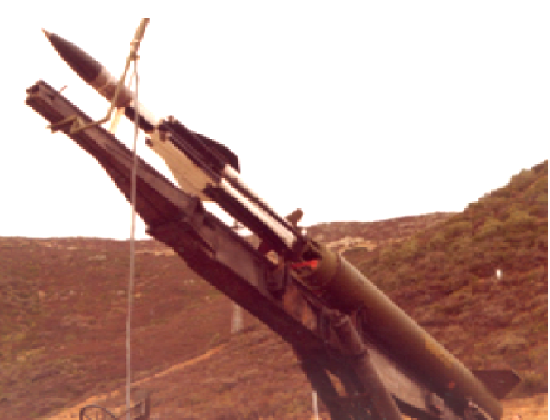
EFA launch configuration

Slide 26
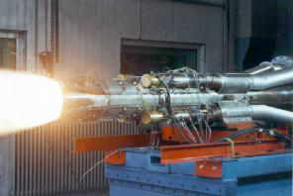
Development of the flight hardware was performed within two years only and culminated in ground validation of the motor in cp and semi freejet tests
EFA cp ground test

Slide 27
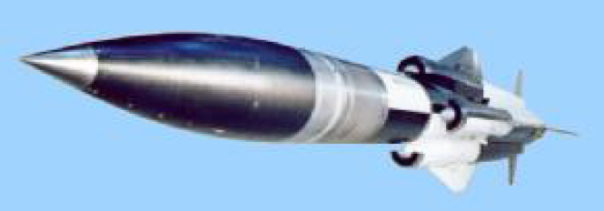
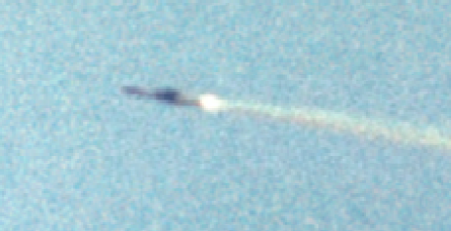
EFA-Demonstrator missile and test flight

Slide 28
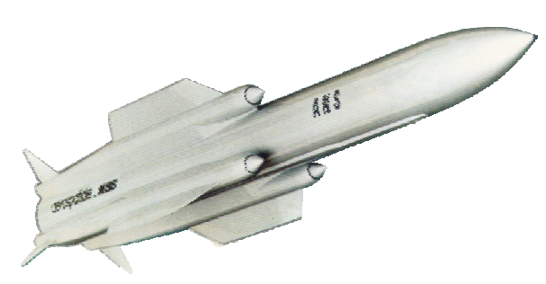
（4） ANS壅塞式冲压发动机的研制
ANS Anti Ship Missile

Slide 29
ANS gasgenerator control valve

Slide 30
改进含硼推进剂的配方，在燃气发生器压强为0.4～10MPa时流量调节比为4：1。当控制阀全开时，质量流率最小，用于高空飞行，根据冲压燃烧室临界压强比，燃气发生器压强不再降低。
对控制阀进行了改进，两个旋转的滑阀对两路气流起到壅塞作用。圆形的滑盘的控制边有喷管的形状。控制阀对能量要求较低，降低了对沉积的敏感性。

Slide 31
Control parameters：
Mach number，gasgenerator pressure ，acceleration
Schematic of thrust control algorithm

Slide 32
冲压燃烧室的参数优化
一次燃烧区与二次燃烧区的长度比约1：2；
一次气流和二次气流的分离；
空气喷射口几何形状；
燃料喷射位置（与进气道相应的X型四气流通道）和气流通道几何形状；
通过优化冲压燃烧室几何形状提高燃烧温度，表明燃烧效率超过90% 。

Slide 33
ANS研制计划技术进展
设计了飞行结构；
在助推和续航转级时使用火工品破碎易碎的玻璃堵盖；
带喷管的整体式助推器的预先研究，采用孔结构推进剂含量较高；
验证了可抛式助推喷管；
改进的热防护能力经历了2分钟的巡航飞行，热防护结构为硅橡胶，利用局部的碳化保持结构；
陶瓷冲压喷管，可以承受硼燃烧的超高热流。

Slide 34
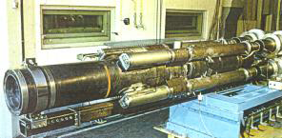
Testing of the TDR motor for ANS， right semi freejet test; 1987

Slide 35
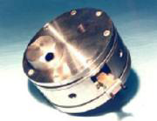
（5）空空导弹的TDR技术
Control valve concept for small motor calibre

Slide 36
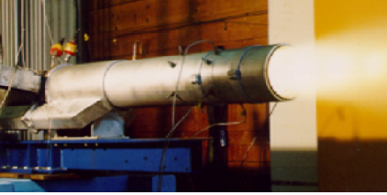
冲压燃烧室的优化
试验发动机可以改变空气喷口的形状、空气喷射角度、空气喷射的轴向位置。
AMPT experimental motor (diam. 180mm); 1990

Slide 37
A3M / DEM / EURAAM
1995～1999年间德国MoD资助了一系列TDR技术和预研计划，为未来中程和远程空空导弹的全尺寸发动机的研制的可行性提供验证 :
A3M（先进技术计划主要针对试验部件，性能测试）
DEM（试验部件到轻质化部件的技术转化）
EURRAAM（轻质化部件到飞行质量部件的转化）

Slide 38
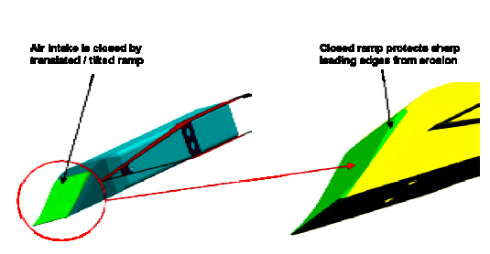
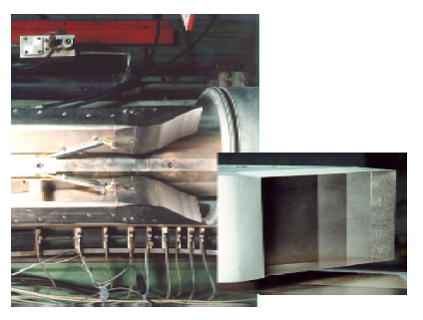
发射时，进气道斜面位于向上的位置，封闭进气道，保护锋利的第一边。在转级阶段，斜面解锁，在弹簧和齿轮的驱动下通过移动和转动缩回工作位置。
Air intake closure – functional principle and fullscale windtunnel model in closed and open configuration

Slide 39
续航推进剂组分进一步进行改进，考虑燃速特性。质量流量调节比在1～100bar超过10：1。组分中加入35%的硼，体积热值超过51MJ/l。
少烟的（典型的BC、STANAG 6016）HTPB复合推进剂用于无喷管助推器。这些推进剂具有较高的燃速（＞35mm/s）和较低的压强指数。推进剂需要高应变能力已抵抗管状药柱的高载荷。对于高燃速推进剂获得好的机械性能难度很大。一级助推器在试验测试中比冲达到2000m/s。较大的尾部扩张获得了有利的长条特性。
与助推器相关的冲压补燃室绝热是另外一个技术难题。应用硅橡胶RC绝热层将早期的纤维缠绕工艺改变为用芯轴进行浇注，从而获得准确和可重复的壁面壁厚。移动的绝热层和HTPB的衬层共同组成多层的连接结构。

Slide 40
高强度钢的压力容器结构（燃气发生器和冲压燃烧室）；
机加锻件部分（RC前、后段，燃气发生器前锋头，腹部中段，燃气发生器后对接件，前吊架）、流动转动管部分（壁面厚度2mm）通过环向焊缝连接；
“Ortman Key”切向互锁用于将燃气发生器壳体与冲压补燃室连接成一体。当“Ortman Key”插入时，装有控制阀的级间段将燃气发生器和冲压补燃室的连接处夹紧；
级间段与控制阀形成整体，包括电机和齿轮，铝框架结构，在面向燃气发生器和冲压补燃室的一侧有绝热的钢板（图22）；
通过爆炸螺栓打开铰链式的可烧蚀铝堵盖；
陶瓷C/SiC续航喷管承受助推器载荷和续航工作。
DEM interstage/control valve assembly

Slide 41
EURAAM missile with flightweight TDR motor

Slide 42
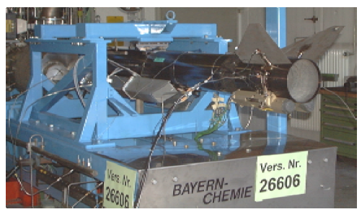
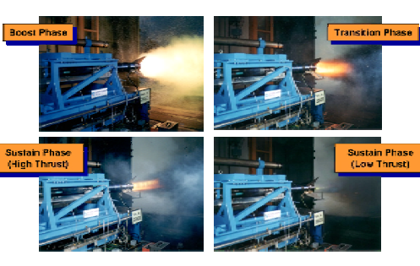
EURAAM motor test, full operational sequence; 1999

Slide 43
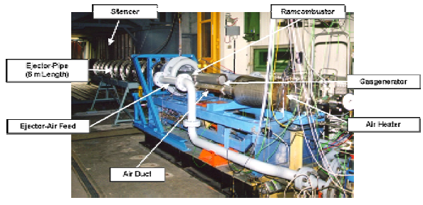
High altitude simulation test rig

Slide 44
（6）. Meteor流星
EURAAM计划成功完成后不到一年，超视距空空导弹流星全尺寸推进子系统（PSS）的研制根据MBDA的预先研究合同始于2000年9月。在2002年后期六国决定对流星进行合作研究后，正式研究合同于2003年签订。
流星PSS的研制分为样机研制阶段，主要在2005年秋天进行首次飞行验证，到2010年研制和验证正式的导弹PSS。
流星PSS来源于EURAAM发动机，但将直径减小至178mm，满足AMRAAM发射接口。

Slide 45
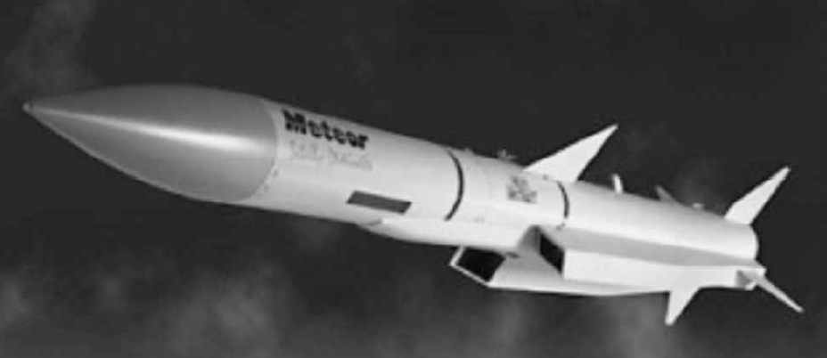

Slide 46
标准发动机的研制分为M1、M2两个阶段
发动机壳体由高强度不锈钢制成；
流动管状部件与整体式机械部件比如前对界面、前吊架/腹部插接部件、中部吊架/冲压燃烧室进气道开口部件、后部吊架以及冲压喷管/舵机部件组合（焊接）；
轻质支撑螺纹作为燃气发生器与冲压燃烧室/助推器壳体的中心连接件；
整体式流量控制阀，包括电机驱动、内控循环控制部件、MSIU（发动机安全和点火部件）。MSIU基于爆炸箔片点火器（EFI）技术，与助推器点火器直接相连；
包括维持和打开系统的可烧蚀堵盖；
C/SiC续航喷管，保证可靠密封、绝热和保持系统；
钛进气道和空气管道，打开机构（斜面移动）的特点是由火工品驱动。
试验验证了M1发动机的制造和测试，为M2发动机的设计改进提供依据，考虑了加工的可行性、装配和性能等：
使用轻质支撑螺纹替代Ortman键中心连接；
通过级间机构的优化设计，对中部吊架的结构强度进行加强；
改进进气道与发动机壳体的连接；
改进助推器药柱几何形状和推进剂性能。

Slide 47
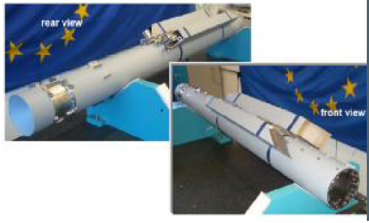
Meteor M2 development standard motor, front and rear view and CAD view of subassemblies

Slide 48
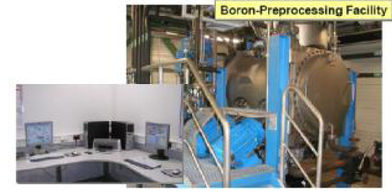
燃气发生器调节比将拓展到12：1；
建立加入添加剂将硼粉处理成熔珠的设备，从而提高燃烧性能（Bayern-Chemie的专利技术），如图27所示；
助推器推进剂的燃速和力学性能（工作温度范围-54℃～+71℃）将进一步改进。
Boron preprocessing facility established for Meteor gasgenerator propellant production

Slide 49
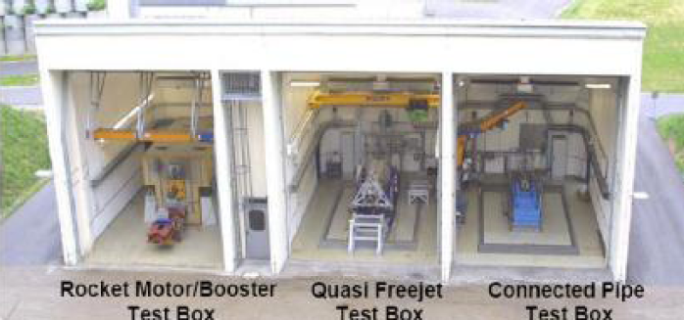
用于吸气式发动机的新一代试验中心（称为冲压城）已投入使用，为流星的研制提供基础。共有直连式试验间、冲压发动机的自由射流试验间以及助推器试验间。
New test building for airbreathing motors at Aschau

Slide 50
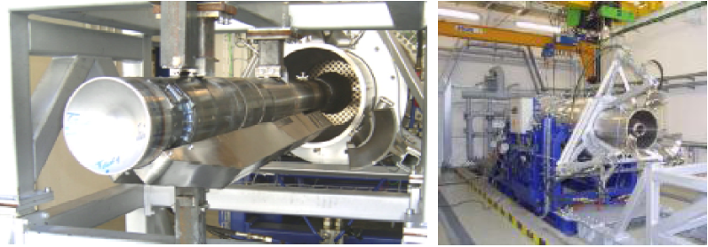
对于流星的研制计划，建立了准自由射流试验台，用于模拟接近实际飞行状态的发动机性能测试和气动加热。将发动机安装在环形风洞喷管（直径500mm）的中心塞。喷管结构适用于1.9、2.1和2.3Ma，通过改变已成型的中心塞。
left -Meteor M2 development standard motor on the Quasi Freejet test rig, right – QFJ test rig

Slide 51
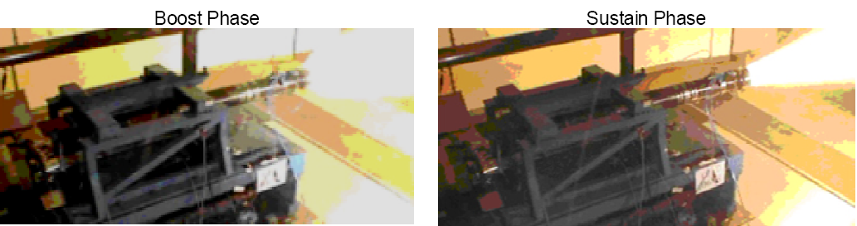
M2发动机的地面验证试验于2006年完成。助推和续航工作性能已经过大量试验验证。直连式全工况试验和准自由射流试验证明了PSS的安全性和可靠性。作为地面的最后一步，不同飞行条件下（包括攻角和侧滑角）真实发动机的全尺寸导弹试验在法国ONERA的大型风洞进行。
通过结构和环境试验对性能进行补充试验，确保PSS的飞行成功。试验包括助推发动机的火箭橇试验，验证在加速阶段结构完整性。在德国的WDT91军事基地进行。
鹰狮、台风和阵风战机的空中挂飞和空中发射试验对导弹和发动机的结构完整性进行了进一步的验证

Slide 52
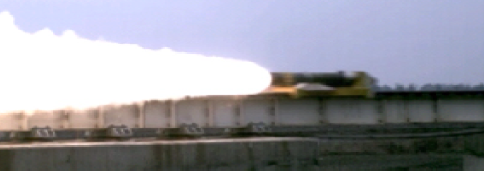
流星的飞行试验始于2006年。目前进行的试验使用瑞典的鹰狮战机进行。瑞典的Vidsel试验场和英国赫布里底群岛的MoD试验场用于进行流星的试验。已经进行了六次不同工作条件的成功飞行试验，包括：
  低空5500m进行亚音速发射（0.9Ma）；
  高空13000m超音速发射；
  速度超过3Ma的长时间自由飞行；
  大机动飞行。
Sled test of the boost motor; 2005

Slide 53
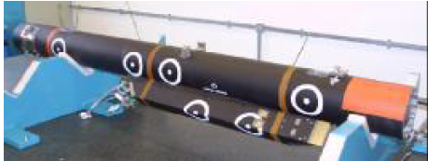
提供的标准发动机
Meteor M2 development standard motor as delivered for flight testing

Slide 54
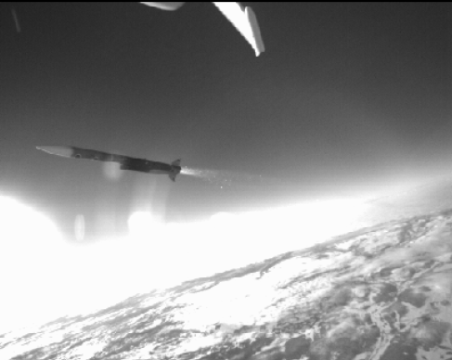
飞行试验
Meteor flight testing, intercept of target drone
Meteor flight testing, launch and early boost phase

Slide 55
2007年，完成预生产标准发动机的设计，还需进行进一步的验证试验，至2010年开始正式生产。预生产的标准硬件在性能方面还需进一步改进，考虑M2设计标准进行广泛评估，从而满足所有要求。首个标准硬件目前正在进行试验。

Slide 56
总结
德国进行了近40年使用高能含硼推进剂的流量可调固冲发动机的研制，对大量技术进行了研究。推进装置已经形成了实用的系统，并验证了技术成熟度和优异的性能。
除空空导弹外，其他用途也可利用TDR的优异性能，从而降低研制风险和难度。现有的技术状态可直接应用或按比例用于比流星直径更大的导弹。
在三代专业的工程技术人员努力以及德国相关部门的对有潜力但复杂技术的坚定资助下，该技术不断成熟。

Slide 57
3 美国
GQM-163A“山狗”靶弹目前正在生产，使用喷气动力的MARC-R282冲压发动机在海平面提供远程续航机动飞行。
高速反辐射验证计划（HSAD）正在开展用于海军的验证MARC-R290冲压发动机，以改进HARM导弹。
首次飞行08年1月份完成，第二次飞行计划08年下半年。
可变流量冲压发动机飞行器概念计划主要解决内部能量管理机构的关键技术，用于空空和空地导弹。

Slide 58
（1） SSST项目
“山狗”超音速掠海靶弹（SSST），即GQM-163A，正在由海军航空武器司令部研制，提供给美国海军以满足21世纪舰队训练和武器系统测试，主要模拟反舰巡航导弹。
海军的GQM-163A性能需要拓展在高速和低空的飞行，仅有吸气式发动机作为动力装置能满足要求。喷气动力公司的MARC R282发动机是基于流量可调的冲压发动机（VFDR）
可分离的Mk-70一级助推器将导弹加速至冲压发动机的接力马赫数，大于2.3Ma，而后冲压发动机燃气发生器点火为续航工作提供燃料。

Slide 59
1 –SSST Missile Configuration

Slide 60
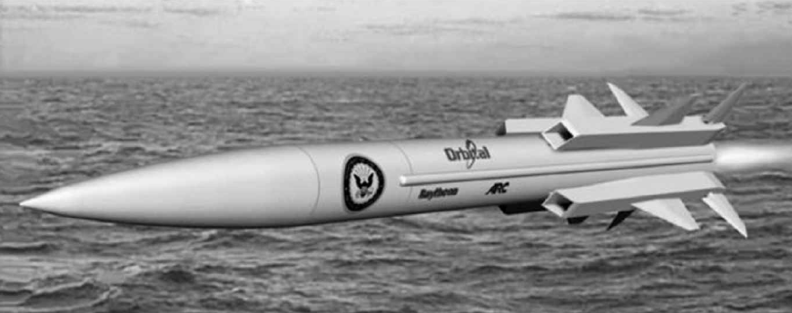

Slide 61
Representative SSST Mission

Slide 62
MARC R282发动机

Slide 63
A MARC R282冲压发动机
燃气发生器，由两段分离的钢壳体组成，端面燃烧药柱使用的燃料为ARCADENE 428，由HTPB粘合剂、过氯酸铵氧化剂和燃料组成。药柱由橡胶包裹，通过加固承受28g的轴向过载要求。总的装药量为226.796kg。从燃气发生器到燃烧室的燃料控制通过调节装置完成。线型的电动装置用于驱动圆柱型活塞进入流场中，对流动面积进行有效控制。冲压发动机燃烧室由钢制成，用铸件进行绝热。
4个二元进气道进，气道由钢制成，含有排气孔、排气增压和V型分流器。
包括仪器的级间段、节流控制阀和燃料喷孔、燃烧室和冲压喷管。
发动机直径为350.52mm
长度为3403.6mm

Slide 64
B SSST研制试验
MARC-R282发动机的研制试验分成重要阶段（包括静态和直连试验）、飞行设计验证阶段（包括发动机性能验证和环境试验）。除了发动机试验，还进行进气道风洞试验验证飞行上进气道的性能。对富燃料燃气发生器进行了危险性试验，包括子弹撞击、大裂纹和类试验圆柱（飞行终止装置的震动）。最终，进行了两发无控弹道飞行以评估助推器性能、转级至冲压工作状态和自由飞行特性。

Slide 65
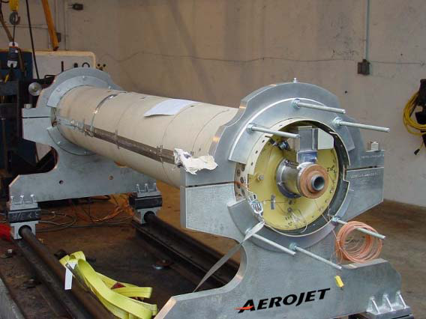
Typical Gas Generator Static Test
Setup

Slide 66
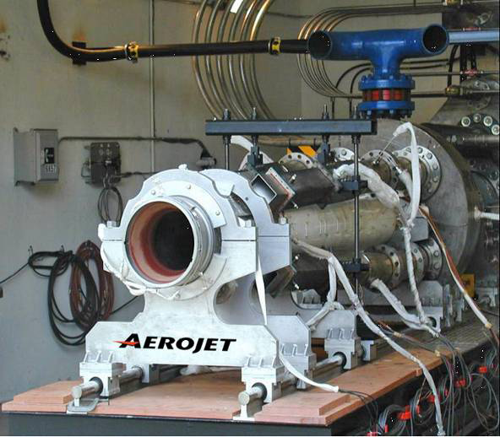
SSST Connected-Pipe Test Setup

Slide 67
SSST Inlet Wind Tunnel Model

Slide 68
SSST验证试验

Slide 69
C SSST飞行试验计划
飞行 | 目 的 | 结 果
EDM-1 | 部件性能、惯性和GPS导航、91.44m巡航、进行了一次滚转 | 完成所有任务，但进气道压强数据中途丢失
EDM-2 | 30.48m高度、激光高度计获取数据、5.5g的周期性水平转动、4g的垂直转动 | 所有任务点获得验证
EDM-3 | 使用激光高度计控制高度至9.144m、10g的水平迂回和6g的组合机动 | 所有任务点获得验证、飞行器根据预定计划在冲压发动机工作完成前自毁
EDM-4 | 4.57m高度上10g的迂回及11.2g的组合机动 | 所有任务点获得验证
EDM-5 | 移动的舰船轨迹点、12g水平和11g的组合机动、重点是进气道的机动 | 所有任务点获得验证，燃料全部消耗掉、根据指令摧毁目标、转动时进气道魏正裕度

Slide 70
（2） HSAD计划
高速反辐射验证计划（HSAD）目的是通过飞行试验验证空射冲压发动机技术。通过研制冲压发动机动力装置，海军希望缩短任务时间，增加武器射程，快速到达移动的敌方目标

Slide 71
HSAD导弹的弹身/动力装置/舵机（APS）部件的研制
研究包括固体燃料燃气发生器、流量控制系统，短时大推力的壅塞式燃气发生器
整体无喷管助推器，高燃速固体推进剂的无喷管助推器
二次燃烧
二元矩形进气道，夹角为90°，进气道设计和风洞测试。
Goodrich公司主要负责控制阀的加工、以及舵机控制系统
APS的基础是美国空军VFDR先进研制计划

Slide 72
HSAD Missile Configuration

Slide 73
HSAD Missile Flight Test

Slide 74
（3） VFDR-FVC 计划
航空喷气公司正在为美国空军和雷声公司开展流量可调冲压发动机飞行计划（VFDR-VFC）。主要的目的是促进美国空军的VFDR推进装置，使之适合F-22的内埋式弹仓、确定适合的飞行试验器和试验计划。第二个目的是研制用于双射程导弹（DRaM）、双任务导弹（DRoM）和双射程/双任务导弹（DRRM）的战术导弹设计方法。

Slide 75
VFDR-FVC Missile Configuration
VFDR-FVC Inlet Design

Slide 77
美国小结
目前是美国冲压发动机领域的活跃期，有三个主要的计划，由海军和USAF资助。主要集中在用于导弹的固体燃料冲压发动机。目前的计划涉及技术研制（VFDR-VFC）、飞行演示试验（HSAD）、工程化研制和生产（SSST）。这些研究工作为未来武器应用提供了强有力的工程和技术基础。

Slide 78
（4）其它欧洲国家
英国的地空导弹“警犬”（第一代）；法国的“阿斯太”防空导弹（第三代），这些导弹也都采用了固体火箭冲压发动机。
法国：Rustique是法国在研的一种固体火箭冲压发动机，其特点是费用低、可靠性高。它没有尾喷管，在燃气发生器上没有音速喉道，其工作状态取决于冲压发动机燃烧室内的压力，在燃烧室中没有火焰稳定器，也没有燃料流量调节阀,已进行了空中飞试。

Slide 79
（5）印度及其它国家和地区
印度准备将固体火箭冲压发动机用于地空弹。对于助推器主发动机的考虑是（1）使用高比冲推进剂用于助推装药，助推器带有可抛喷管；（2）发展高比冲富燃推进剂用于主发动机；（3）重视进气道和燃烧室的匹配。印度已成功设计了固体火箭冲压发动机，研制了富燃推进剂，进行了加速、工况转换和飞行试验，试验数据表明冲压发动机性能与飞行前的预计基本一致。印度准备将固体燃料冲压发动机用于加力大炮上。
南非的LRAAM。
台湾中山科学院的天剑-2。
日本、南非也竞相发展整体式冲压发动机，正致力发展型号。
法、德、英联合开发未来的空地反辐射（ARF）导弹，这种反辐射导弹可能在短期内用冲压发动机。这种新式的冲压发动机要使用一体化的非雍塞式的燃气发生器。

Slide 80
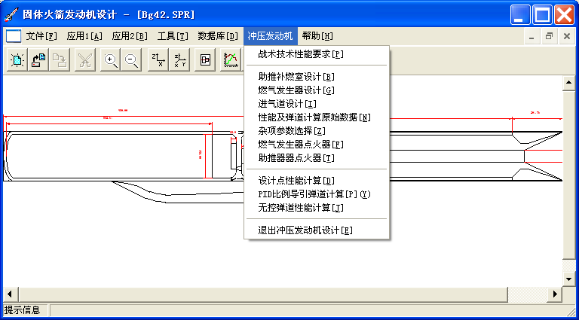
四． 应用的关键技术
（1） 机弹一体化
设计冲压发动机的横截面积与弹体的横截面积相同，冲压和助推共用一个燃烧室。整体布局、弹道优化和最佳气动外形设计。

Slide 81
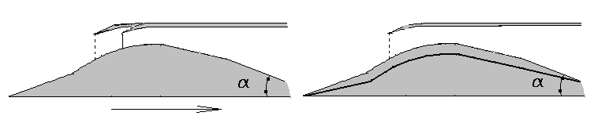
（2）可调进气道
进气道 早期的冲压发动机多为头部进气，但近期的发展趋势是各种侧面和后部进气。这样消除了进气系统与制导系统配置上的矛盾。对于基本上是水平飞行的空射导弹来说，双下侧二元进气和颚下进气道具有较高的总压恢复系数。
冲压发动机进气面积必须适应飞行马赫数以获得最佳效果，当飞行速度变化不大时，固定进气道不会引起严重的损失，当发动机的工作高度和速度变化较大时必须研制可调进气道。

Slide 82
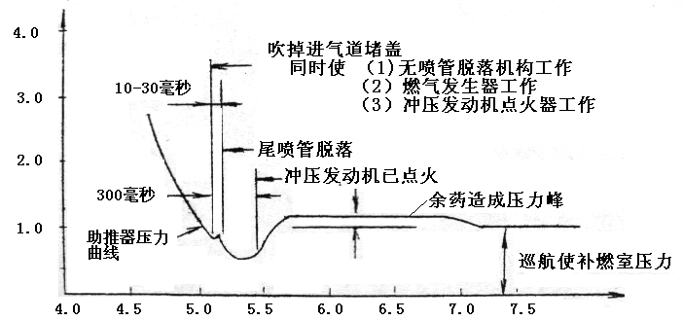
（3）转级技术
转级过程包括助推喷管抛洒、燃气发生器工作、进气道堵盖打开等一系列动作，转级通常再200毫米内完成。转级机构质量大机构复杂，如果转级不能按照预定的序列进行，将会严重影响冲压发动机工作。采用无喷管结构可以大大降低转级的复杂性

Slide 83
（4） 高密度能量材料含硼推进剂研制
其中较有前途的使含硼推进剂和高密度的碳氢燃料。
（5） 新型的控制技术 BTT技术
就是倾斜转弯技术，是一种新型的导弹控制与布局方案，它有别于目前大量生产与设计的防空导弹。BTT形式的导弹可能只有一个或两个方位上具有最后的机动性。它是首先将弹体控制的最大升力的方向指向目标，这时就可以利用最有利的条件飞向目标。这对导弹动力系统的设计、气动布局、机动能力等都会带来很大的好处。

Slide 84
（6） 热防护问题
由于整体式冲压发动机燃烧室的双重功用，对壳体的热防护要求特别苛刻，主动冷却难以实现，目前均采用烧蚀热防护。美国研制的整体式冲压发动机大多数选用硅橡胶作为热防护材料。

Slide 85
（7） 堵盖设计问题
进气道和燃气发生器堵盖在助推时必须能够承受高压的作用，同时能可靠密封，再发动机转级时能够可靠而迅速打开。堵盖的设计技术含量较高。当前使用的可抛式堵盖方案有整块式、分瓣式和易碎式。

Slide 86
（8）燃气流量调节
目前的主要方式有三种，当导弹为固定弹道飞行时，可以采用多次浇铸不同燃速的装药或采用变燃面装药；另一种是采用可调喷管喉部面积，这种方法的技术难度大；对于非雍塞式燃气发生器，其燃气生成量取决于补燃室压强的大小，这种方式可以达到自适应调节的目的，但是这种方式要求推进剂低压燃烧室性能好，推进剂的压强指数较高。

Slide 87
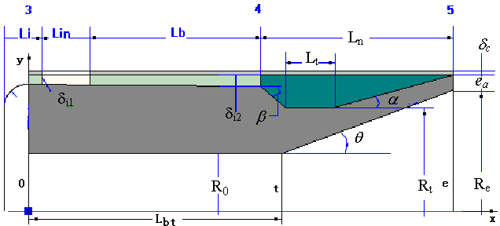
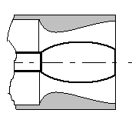
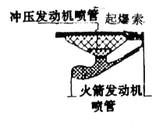
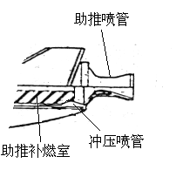
（9）尾喷管设计问题
整体式冲压发动机的助推药柱置于冲压发动机的燃烧室中，助推器工作时，燃烧室中压力较高，要求喷管喉径较小。转级后，冲压发动机工作时，燃烧室压力较低，要求喷管喉径较大。因此助推喷管的设计和抛洒机构的设计非常重要。目前主要采取可抛喷管、可烧蚀喷管和无喷管装药三种方案。

Slide 88
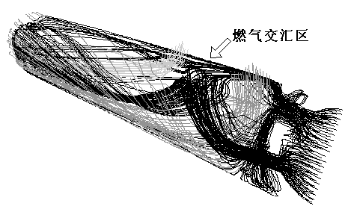
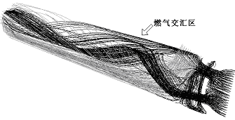
（10） 最佳补燃室设计
最佳设计可以保障补燃室有较高的燃烧效率。主要方式有：补燃室长度选择、空气和燃气喷射冲量、空气进气角、侧向进气的数量，方向和位置，所有这些措施旨在改进掺混，提高燃烧效果和增加比冲。

Slide 89
3 直联式试验数据处理
1）进气道质量流率
2) 燃气发生器质量流率

Slide 90
五、国内研究现状
航天科工二院： 液体冲压地空弹研制
航天科工三院 ：早期引进俄罗斯SAM-6技术，后主要开展海防型号冲压发动机研制和液体冲压发动机研制，开展早。
航天四院：正在研制，与810配合，建立试验台，准备在XXX改型空空导弹上使用，已经做了两发试验。
空空导弹研究：大力开展研究，准备用在下一代先进的远程空空导弹上，各种单项试验已经做了，尚未做飞行试验。
兵器743厂开展了火箭弹增程冲压发动机研制，地面试验和飞行试验已经做了。
066基地（航天九院），开展初步研究，在国防科大和西工大的配合下，正在开展原理样机的研制。
为了配合给出发动机的研制，航天42所、兵器204所、845厂相继做了贫氧推进剂研制。

Slide 91
西北工业大学研究现状
建立了固体火箭冲压发动机试验台
开展了含硼推进剂研制
进行了冲压发动机内外流场的数值模拟
二次燃烧机理研究
撰写了固体火箭冲压发动机设计专著
开展了冲压发动机一体化设计研究，并开发了一套用于初步设计的软件系统

Slide 92
固体火箭冲压发动机一体化设计：
1种补燃室设计；
1种燃气发生器设计；
1种双下侧二元进气道设计；
冲压发动机性能计算；
PID比例导引一体化弹道计算；
获得应用；

Slide 93



Slide 94


Slide 95
六、总结
固体火箭冲压发动机涉及面广，技术难度大。经过几十年的发展已经突破了技术上的难度。从中可以看出：进气方式由过去的轴对称头部进气发展成后置侧面进气；助推器由原来的并联或串联的分体式发展成整体式和无喷管式；推进剂由原来的铝镁推进剂发展成含硼的和碳氢燃料；燃气发生器由原来的不变流量发展成可变流量及非雍塞式；应用领域不断扩大。冲压发动机的研制需要大量的试验，尽管有些技术国外已经解决，但是我们并没有掌握，仍需要大量的研究。另外，冲压发动机的主要特点是远射程，因此其优越性不应被夸大。

Slide 96
七、冲压发动机设计软件介绍
变量化设计技术基本概念；
固体火箭冲压发动机初步设计软件；
固体火箭发动机设计软件介绍。

